Slide 1
数据结构
中国地质大学地理与信息工程学院

Slide 2
第九章 排序

Slide 3
内容提要
排序算法概述
插入排序
交换排序
选择排序
归并排序

Slide 4
4. 选择排序
基本思想是: 每一趟 (例如第 i 趟, i = 0, 1, …, n-2) 在后面 n-i 个待排序元素中选出排序码最小的元素，作为有序元素序列的第 i 个元素。待到第 n-2 趟作完，待排序元素只剩下1个, 就不用再选了。
主要的选择排序算法
  直接选择排序
  堆排序

Slide 5
直接选择排序 (Select Sort)
直接选择排序的基本步骤是：
  在一组元素 V[i]～V[n-1] 中选择具有最小排序码的元素；
  若它不是这组元素中的第一个元素, 则将它与这组元素中的第一个元素对调;
  在这组元素中剔除这个具有最小排序码的元素。在剩下的元素V[i+1] ～ V[n-1]中重复执行第①、②步, 直到剩余元素只有一个为止。

Slide 6

49
初始
21
25
25*
16
08
0 1 2 3 4 5
49
最小者 08
交换21,08
i = 0
21
25
25*
16
08
49
最小者 16
交换25,16
i = 1
25
25*
21
16
08
49
最小者 21
交换49,21
i = 2
25*
25
21
16
08

Slide 7
49
最小者 25*
无交换
i = 3
21
25*
25
16
08
0 1 2 3 4 5
49
最小者 25
无交换
i = 4
21
25*
25
16
08
49
结果
21
25*
25
16
08
各趟排序后的结果

Slide 8
直接选择排序的算法
template <class T>
void SelectSort (dataList<T>& L,
const int left, const int right)
{
for (int i = left; i < right; i++)
{
int k = i; //在L[i]到L[n-1]找最小排序码元素
for (int j = i+1; j <= right; j++)
if (L[j] < L[k]) k = j;
if (k != i) Swap (L[i], L[k]); //交换
}
}

Slide 9
i=1时选择排序的过程
49
25
25*
21
16
08
0 1 2 3 4 5
i k j
49 ≥ 25
49
25
25*
21
16
08
i k j
25* ≥ 25

Slide 10
k 指示当前序列中最小者
49
25
25*
21
16
08
i k j
16 < 25
49
25
25*
21
16
08
0 1 2 3 4 5
21 ≥ 16
i k j

Slide 11
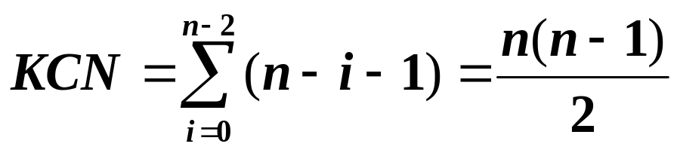
算法分析
直接选择排序的排序码比较次数 KCN 与元素的初始排列无关。设整个待排序元素序列有 n 个元素，则第 i 趟选择具有最小排序码元素所需的比较次数总是 n-i-1 次。总的排序码比较次数为
元素移动次数与元素序列初始排列有关。当这组元素初始状态是按其排序码从小到大有序的时候, 元素的移动次数达到最少RMN = 0。
最坏情况是每一趟都要进行交换，总的元素移动次数为 RMN = 3(n-1)。
待排序序列的有序性对选择排序的运行时间影响不大。
直接选择排序是一种不稳定的排序方法。

Slide 12
示例
设计程序：输入一行由英文单词组成的文本，将这个句子中的字母按英文字典字母顺序重新排列，排列后的单词的长度要与原始句子中的长度相同，并且要求只对A~Z的字母重新排列，其他字符保持原来的状态。（不允许额外空间复杂度）
例如：
输入：
THE PRICE OF BREAD IS $125 PER POUND
输出：
ABC DDEEE EF HIINO OP $125 PPR RRSTU

Slide 13
5. 归并排序 (Merge Sort)
归并，是将两个或两个以上的有序表合并成一个新的有序表。
【基本思想】
  将待排序元素分成大小大致相同的 2 个子集合；
  分别对 2 个子集合进行排序；
  最终将排好序的子集合合并成为所要求的排好序的集合。
最常使用的归并排序方法是2-路归并排序。

Slide 14
2路归并的实现
元素序列L1中有两个有序表Vector[left..mid]和Vector[mid+1..right]。它们可归并成一个有序表, 存于另一元素序列L2的Vector[left..right] 中。
这种方法称为两路归并 (2-way merging)。
变量 i 和 j 分别是表Vector[left..mid]和Vector [mid+1..right]的检测指针。k 是存放指针。

Slide 15
left mid mid+1 right
initList
08 21 25 25* 49 62 72 93
16 37 54
i j
left right
mergeList
08 16 21 25 25* 37 49 54 62 72 93
k
当 i 和 j 都在两个表的表长内变化时, 根据对应项的排序码的大小, 依次把排序码小的元素排放到新表 k 所指位置中；
当 i 与 j 中有一个已经超出表长时，将另一 个表中的剩余部分照抄到新表中。

Slide 16
迭代的归并排序算法
迭代的归并排序算法就是利用两路归并过程进行排序。其基本思想是：
  设初始元素序列有 n 个元素，首先把它看成是 n 个长度为 1 的有序子序列（归并项），做两两归并，得到 ⎡n/2⎤ 个长度为 2 的归并项（最后一个归并项的长度为1）；
  再做两两归并，得到 ⎡n/4⎤ 个长度为 4 的归并项（最后一个归并项长度可以短些）…，
  如此重复，最后得到一个长度为 n 的有序序列。

Slide 17
迭代的归并排序算法
21
25
49
25*
93
62
72
08
37
16
54
len=1
21
25
25*
49
62
93
08
72
16
37
54
len=2
21
25
25*
49
08
62
72
93
16
37
54
len=4
08
21
25
25*
49
62
72
93
16
37
54
len=8
08
16
21
25
25*
37
49
54
62
72
93
len=16

Slide 18
两路归并的算法
template <class T>
void merge (dataList<T>& L1, dataList<T>& L2,
const int left, const int mid, const int right) {
for(int k = left; k <= right; k++) L2[k] = L1[k];
int s1=left, s2=mid+1, t=left;
//s1, s2是L2表的检测指针, t是L1表的存放指针
while(s1<=mid && s2<=right)
if(L2[s1] <= L2[s2]) L1[t++]=L2[s1++];
else L1[t++]=L2[s2++];
while(s1<=mid) L1[t++]=L2[s1++];
while(s2<=right) L1[t++]=L2[s2++];
}

Slide 19
归并排序的主算法
template <class T>
void mergeSort (dataList<T>& L, dataList<T>& L2, int left, int right)
{
if(left>=right) return;
int mid=(left+right)/2;
mergeSort(L, L2, left, mid); //先递归划分
mergeSort(L, L2, mid+1, right);
merge(L, L2, left, mid, right); //再两路合并
｝

Slide 20
先划分，调用mergeSort
21
25
49
25*
16
08
31
41
21
25
49
25*
16
08
31
41
21
25
49
25*
16
08
31
41
21
25
49
25*
16
08
31
41

Slide 21
再合并，调用merge
21
25
49
25*
16
08
31
41
21
25
25*
49
08
16
31
41
21
25
25*
49
08
16
31
41
08
16
21
25
25*
31
41
49

Slide 22
算法分析
算法总的时间复杂度为O(nlog₂n)。
缺点：归并排序占用附加存储较多, 需要另外一个与原待排序元素数组同样大小的辅助数组L2，空间复杂度为O(n)
归并排序是一个稳定的排序方法。

Slide 23
改进的归并排序
R.Sedgewick提出
思想：设置监视哨
两路归并的过程中，第一个有序表正序复制，第二个有序表逆序复制
从表的两端，向中间归并
目的：互为监视，省去两个序列是否结束的判断。

Slide 24
改进的归并排序算法
template <class T>
void MergeSort(dataList<T> &L, int left, int right)
{
dataList<T> L2;
doSort(L, L2, left, right); //归并排序
InsertSort(L, left, right); //插入排序（对子序列之间进行）
}
21
25
25*
49
08
62
72
93
16
37
54
M=4

Slide 25
const int M = 8; //子序列最小长度
template <class T >
void doSort(dataList<T> &L, dataList<E,K> &L2, int left,
int right) {
if (left >= right || right - left + 1 < M) return;
int mid = (left + right)/2;
doSort(L, L2, left, mid);
doSort(L, L2, mid + 1, right);
improvedMerge(L, L2, left, mid, right);
}

Slide 26
template < class T >
void improvedMerge(dataList<T> &L1, dataList<T> &L2,
int left, int mid, int right) {
int s1 = left, s2 = right, t = left, k;
for (k = left; k <= mid; k++) L2[k] = L1[k]; //正向复制
for (k = mid + 1; k <= right; k++)
L2[right + mid + 1 - k] = L1[k]; //逆向复制
while (t <= right) {
(L2[s1] <= L2[s2]) ? L1[t++] = L2[s1++] : \
L1[t++] = L2[s2--];
}
}

Slide 27
排序算法总结
插入排序
  直接插入排序
  折半插入排序（二分法）
  希尔排序（缩小增量排序）
交换排序
  冒泡排序
  快速排序
选择排序
  直接选择排序
  堆排序
归并排序
  二路归并排序
衡量排序算法的时间
  比较次数、移动次数
三类排序
  简单排序：O(n²)
  先进排序：O(nlogn)
  基数排序：O(d*n)
排序算法的稳定性

Slide 28
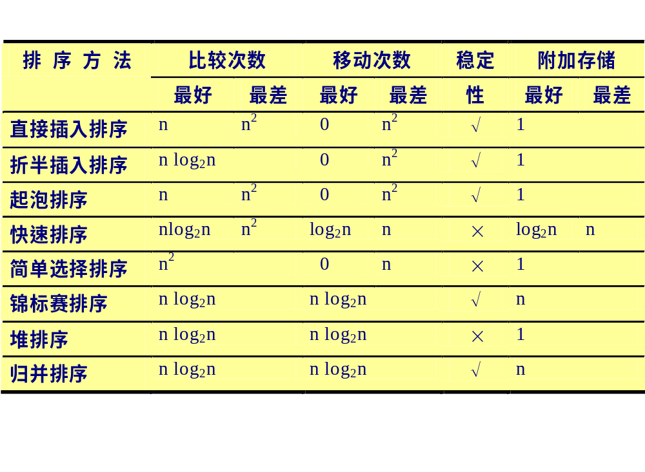
各种排序方法的比较

Slide 29
各种排序算法的比较
方 法 | 最坏复杂性 | 平均复杂性
冒泡排序 | n² | n²
计数排序 | n² | n²
插入排序 | n² | n²
选择排序 | n² | n²
堆排序 | nlogn | nlogn
归并排序 | nlogn | nlogn
快速排序 | n² | nlogn

Slide 30
本章小结
内排序算法
  插入排序
    直接插入
    希尔排序
  交换排序
    起泡排序
    快速排序
  选择排序
    直接选择排序
    堆排序
  归并排序

